Slide 1
ХХII Научно-практическая конференция
Рыбинской гимназической академии наук им. В.Н. Кондратьева
Мой герой - Ражев Юрий Алексеевич
(секция «История и обществознание»)
Автор – Шаповал Александр,
учащийся 6 класса
гимназии №8 им. Л.М. Марасиновой
Научный руководитель -
Вощеникина Ольга Васильевна
учитель истории и обществознания
гимназии №8 им. Л.М. Марасиновой
Рыбинск
2015

Slide 2
Мой прадед, Ражев Юрий Алексеевич родился 16 февраля 1925 года в селе Погорелка, Рыбинского района. Родителей Ражев Алексей Степанович (1892года рожд.) и Ражева Екатерина Васильевна(1899года рожд.) раскулачили и до 1932 года они работали колхозе. С 1932 по 1937 год работали на молочном заводе в Некоузском районе. В 1937 году отца моего прадеда репрессировали. По ложному доносу арестовали и его 15 друзей, а через 10 месяцев без суда отпустили.
Юрий Алексеевич пошёл в Погорельскую неполную среднюю школу в 1934 году. Окончил 7 классов. В 1941 году поступил в Рыбинский Авиационный техникум. В октябре 1941 года техникум эвакуировался в город Уфу вместе с Авиационным заводом. Учёбу в техникуме пришлось прекратить. Весь 1942 год прадедушка пилил дрова для паровозов по мобилизации.

Slide 3
6 января 1943 года по приказу правительства был призван в Красную Армию и направлен в Учебный полк. Окончил школу младших командиров в мае 1944 года был направлен на Карельский фронт. С боями прошёл от Ленинграда до Ладожского и Онежского озёр, и ёщё дальше в глубь Финляндии.
После капитуляции Финляндии с ноября 1944 года в составе 419 стрелкового полка участвовал в боях на 2-ом Белорусском фронте. Прошёл с боями от Белостока до Штетина. Участвовал в разрыве окружения немецких войск под городом Гдыня в Польше.
В ночь с 8-го на 9-ое мая в составе войска части учувствовал в высадке десанта на торпедных катерах на Датский остров Борнхольм в составе 18 стрелковой дивизии .
Когда в мае 1945 был подписан пакт о капитуляции Германии, и весь мир праздновал победу над фашистами, на острове Борнхольм, принадлежащем Дании, советскими войсками разворачивалась операция по его освобождению от фашистов.
5 мая 1945 года английскими войсками была освобождена основная территория Дании, однако, расположенный в стороне остров Борнхольм, оставался оккупированный немецкими войсками. Остров представлял собой перевалочную базу для эвакуирующихся из прибалтийских стран немцев.

Slide 4
К середине 1945 года на Борнхольме скопилось несколько десятков тысяч немцев. Там были и регулярные немецкие войска, и гражданское население, и бежавшие от возмездия эсэсовцы. Фашисты продолжали бежать дальше на Запад, не желая попасть в руки советским войскам.
8 мая советские подразделения начали операцию, целью которой являлось освобождение Борнхольма от фашистских войск. Вечером немцам была передана радиограмма с требованием о капитуляции. Для принятия капитуляции гарнизона в сторону острова утром 9 мая отправился отряд торпедных катеров с ротой десантников на борту. На пути им повстречались немецкая баржа и несколько мотоботов с немецкими солдатами. Их отконвоировал в порт Кольберг один из катеров, а остальные без противодействия со стороны немцев высадили 170 десантников под командованием Павла Антонюка на остров.
К командиру отряда катеров обратился немецкий офицер, который от имени коменданта острова генерала Вутмана предложил покинуть Борнхольм. В ответ парламентер услышал, что если через 2 часа остров не капитулирует — по военным объектам будет нанесен мощный авиаудар. К тому времени рота десантников уже занимала объекты порта и перерезала кабеля связи.

Slide 5
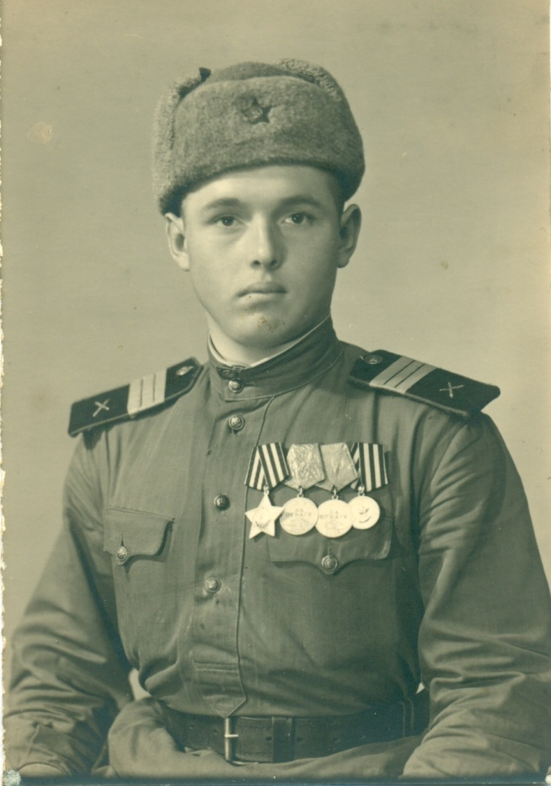
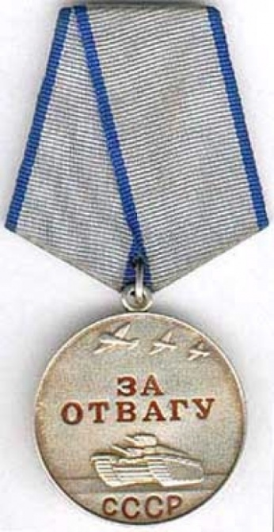
Прошло несколько часов, и немцы капитулировали. Генерал Вутман был доставлен в порт Кольберг, где подписал приказ о капитуляции гарнизона. Следующие два дня шло разоружение немецких солдат и переброска пленных в Советский Союз.
Всего с этого острова было вывезено более 11 тыс. пленных. В эти же дни на Борнхольме был размещен советский 132-й стрелковый корпус в количестве 7687 человек, который пребывал там вплоть до весны 1946 года.
За форсирование реки Свирь был награждён орденом «Славы III степени». В бою за населённый пункт Хлойау 14.03.1945года, огнём своего миномёта уничтожил до 10 солдат противника и подавил у огневой точки, тем самым обеспечил успешное продвижение нашему наступлению подразделение.

Slide 6
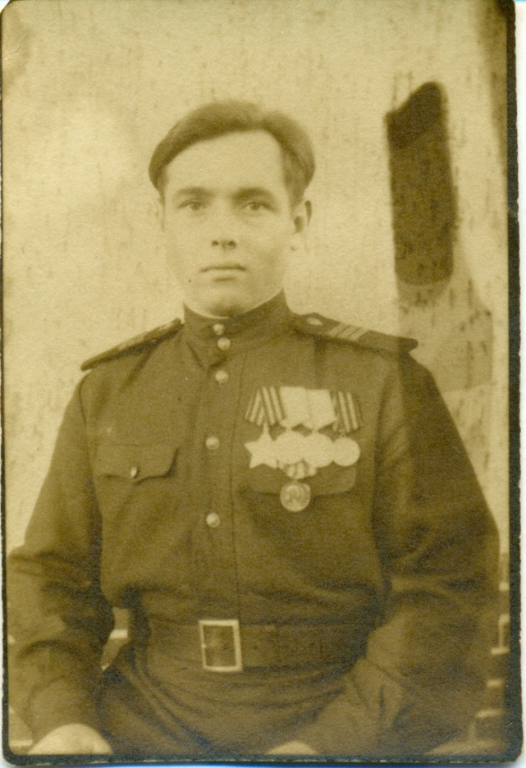
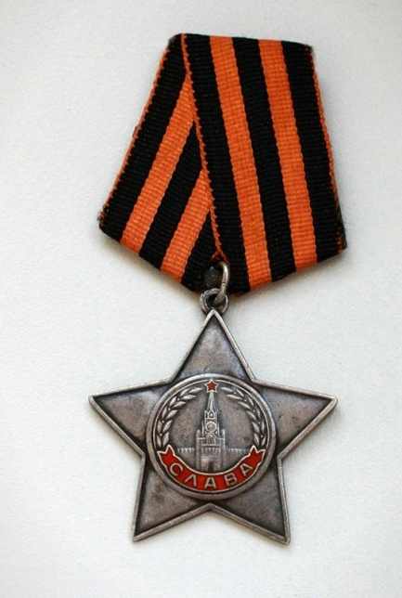
За прорыв обороны был награждён медалью «За отвагу». Награждается за то, что он в бою у высоты безымянной на потступах к станции Лаймола под огнём противника обеспечил расчёт боеприпасами, в результате его расчёт подавил 3 огневых точки противника.
За успешное выполнение боевого задания, во время разведки в тылу врага награждён второй медалью «За Отвагу». За то, что он в бою за шоссейную дорогу убил двух солдат и одного снайпера.
В июле 1946 года его войсковая часть переехали с острова в Польшу. В Польше в военном городе недалеко от города Выдгош служил до июля 1950 года. За время службы в армии участвовал в состязаниях по стрельбе и занял I место, получил грамоту от маршала Советского Союза Рокоссовского К.К. Демобилизовался 20 июля 1950 года, имея воинское звание «сержант».

Slide 7
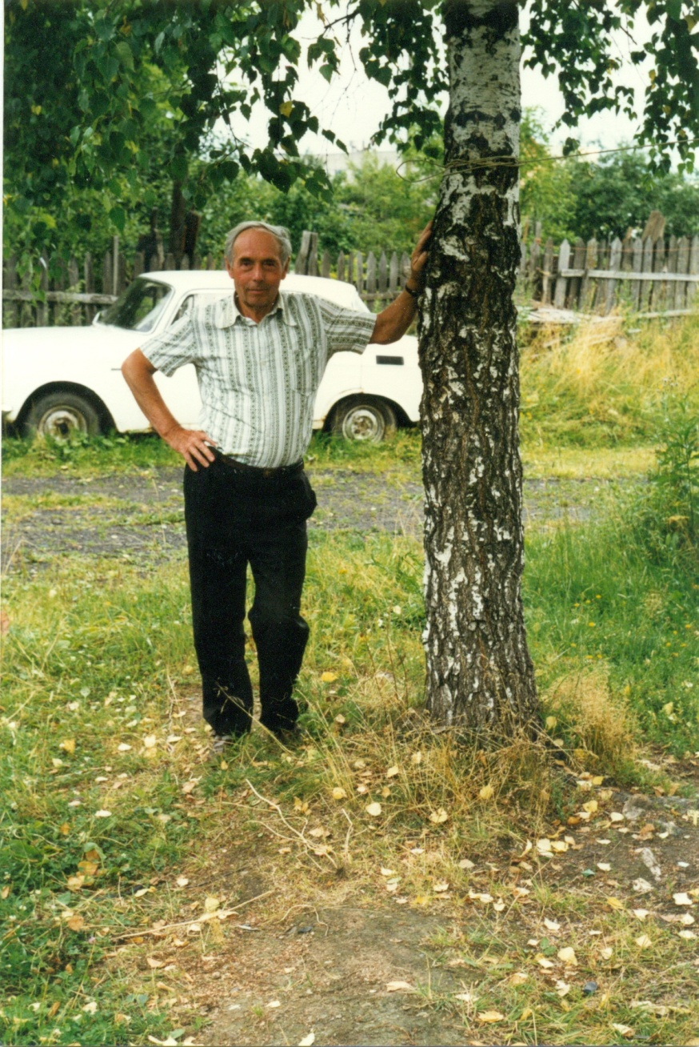
В августе 1950 года приехал в город Рыбинск, поступил на авиационный завод.
В 1951 году женился и в июле 1952 года у него родилась дочь – моя бабушка Абраева Нина Юрьевна.
Учился в школе мастеров два года (1950-1952). С 1952 по 1955 год учился в вечерней школе Рабочей молодёжи в 8,9,10 классах. С 1955 по 1961 год учился в Рыбинском вечернем Авиационном Институте. После окончания института работал на заводе инженером-конструктором, потом начальником Конструкторского бюро по авиационным двигателям, а позднее заместителем главного конструктора по дизелям. В 1989 году ушёл на пенсию по возрасту и стал заниматься садом.

Slide 8
Спасибо за внимание!!!

